Slide 1
Reproducible Bioinformatics? CREDO: Customizable, REproducible, DOcker file generator for bioinformatics applications
Eliseo Martelli
Università degli Studi di Torino
Tutor: Luca Alessandrì
Notes:
Buongiorno a tutti,
Sono Eliseo Martelli, uno studente iscritto alla laurea magistrale in informatica ospitato
Presso il centro interdipartimentale di biotecnlogie molecolari dell’università degli studi di torino. Il mio obiettivo di ricerca è quello di sviluppare uno strumento per facilitare la riproducibilità degli esperimenti bioinformatici.

Slide 2
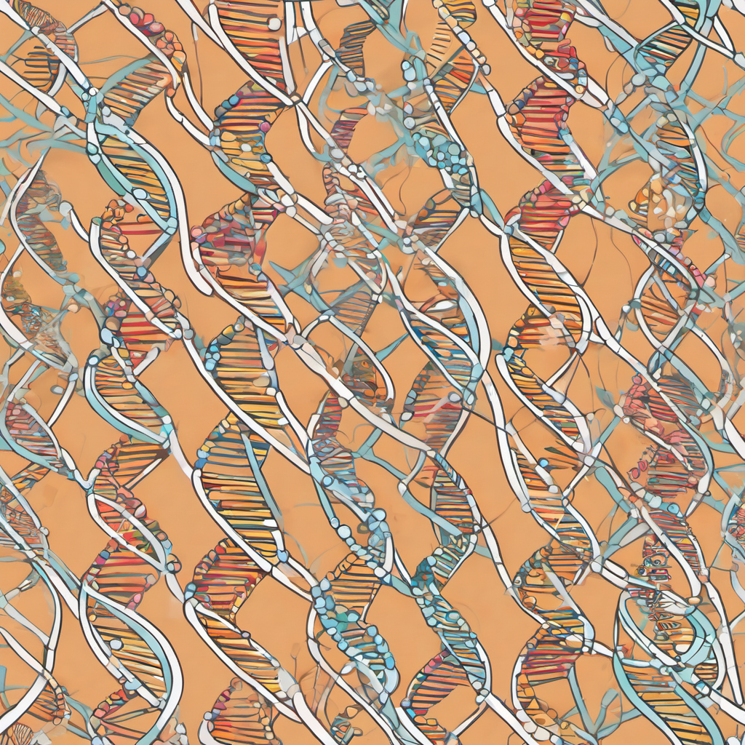
Bioinformatics is a discipline
that intersects various
fields of research.
Notes:
Introduciamo dapprima cosa è la Bioinformatica.

Slide 3
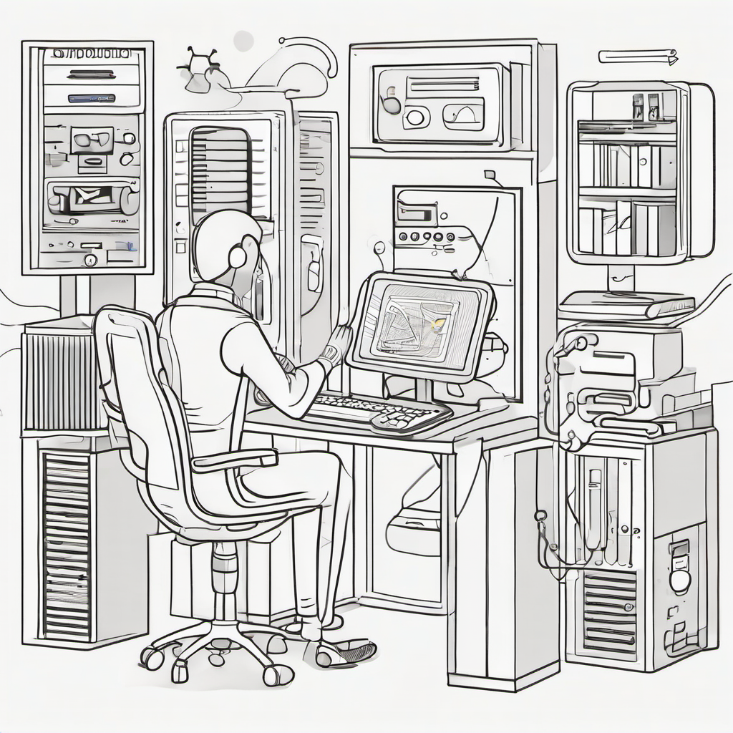
Image generated with stable-diffusion-2
Prompt:
DNA strand illustration minimal, monoline, drawing, warm palette
Bioinformatics is a discipline
that intersects various
fields of research.
Biology
Computer Science
Statistics
Notes:
È una disciplina che va a intersecare vari ambiti di ricerca, tra cui la biologia,

Slide 4
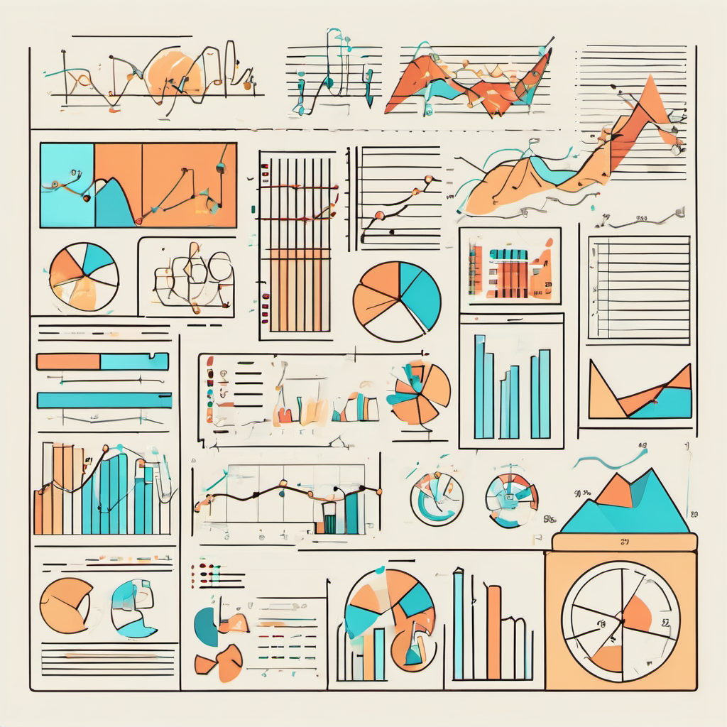
Image generated with stable-diffusion-2
Prompt:
Computer scientist, monoline, b&w, desk, computers
Bioinformatics is a discipline
that intersects various
fields of research.
Biology
Computer Science
Statistics
Notes:
L’informatica

Slide 5
Image generated with stable-diffusion-2
Prompt:
statistic dashboard, drawing, minimalistic, warm palette
Bioinformatics is a discipline
that intersects various
fields of research.
Biology
Computer Science
Statistics
Notes:
E la statistica per analizzare e interpretare dati biologici.

Slide 6
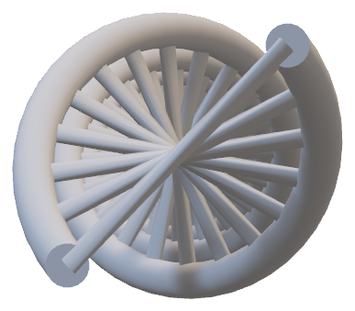
PROBLEM
Bioinformatics is a discipline
that intersects various
fields of research.
Experiment Reproducibility
is hard in Bioinformatics.
Notes:
Uno dei problemi maggiori che occorrono quando si parla di esperimenti in bioinformatica è la riproducibilità degli stessi, ovvero ottenere lo stesso risultato, da magari due team diversi, a partire dagli stessi dati.

Slide 7
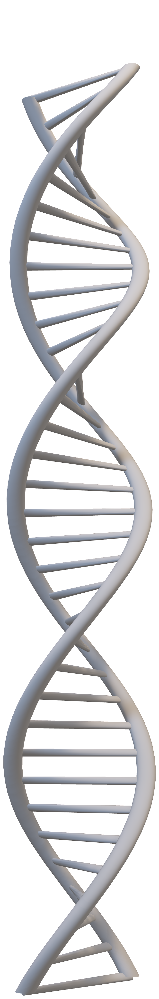
PROBLEM
Experiment Reproducibility
is hard in Bioinformatics.
Genome-wide translocation sequencing reveals mechanisms of chromosome breaks and rearrangements in B cells
In-house software
10.1016/j.cell.2011.07.049
3D Model: Human DNA - zaurian868 – Edited with metallic material applied
Notes:
Andiamo a fare un esempio concreto. Consideriamo un software sviluppato in-house che va ad analizzare un particolare comportamento del DNA.

Slide 8
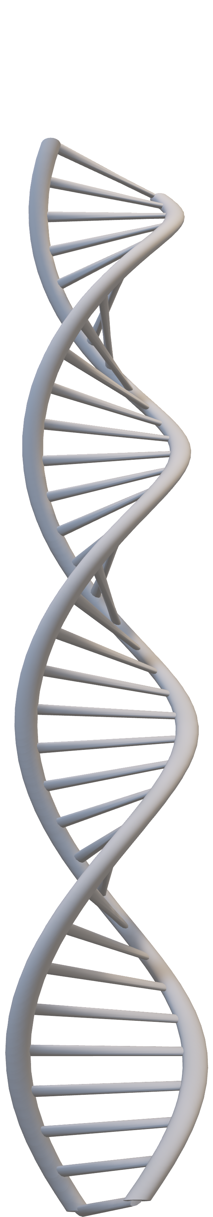
PROBLEM
Experiment Reproducibility
is hard in Bioinformatics.
In-house software
DNA pieces scatter
10.1016/j.cell.2011.07.049
3D Model: Human DNA - zaurian868 – Edited with metallic material applied
Notes:
In pratica, delle regioni del DNA si “sepearano” e
Andiamo a fare un esempio concreto.
Compariamo il risultato di un software utilizzato per l’allineamento di sequenze biologiche, in due versioni ma fissando lo stesso dataset. Andiamo quindi a comparare questo risultato con il risultato ottenuto dal team iniziale. Cosa ci aspettiamo di trovare?

Slide 9
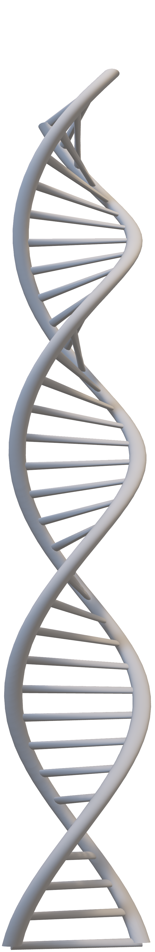
PROBLEM
Experiment Reproducibility
is hard in Bioinformatics.
In-house software
DNA pieces scatter
They join together or in other places of the DNA
10.1016/j.cell.2011.07.049
3D Model: Human DNA - zaurian868 – Edited with metallic material applied
Notes:
Successivamente si uniscono tra di loro oppure con altre zone del DNA. Questi comportamenti si chiamano rispettivamente giunzione e traslocazione.
E sono dei comportamenti che possono portare a un tumore.

Slide 10
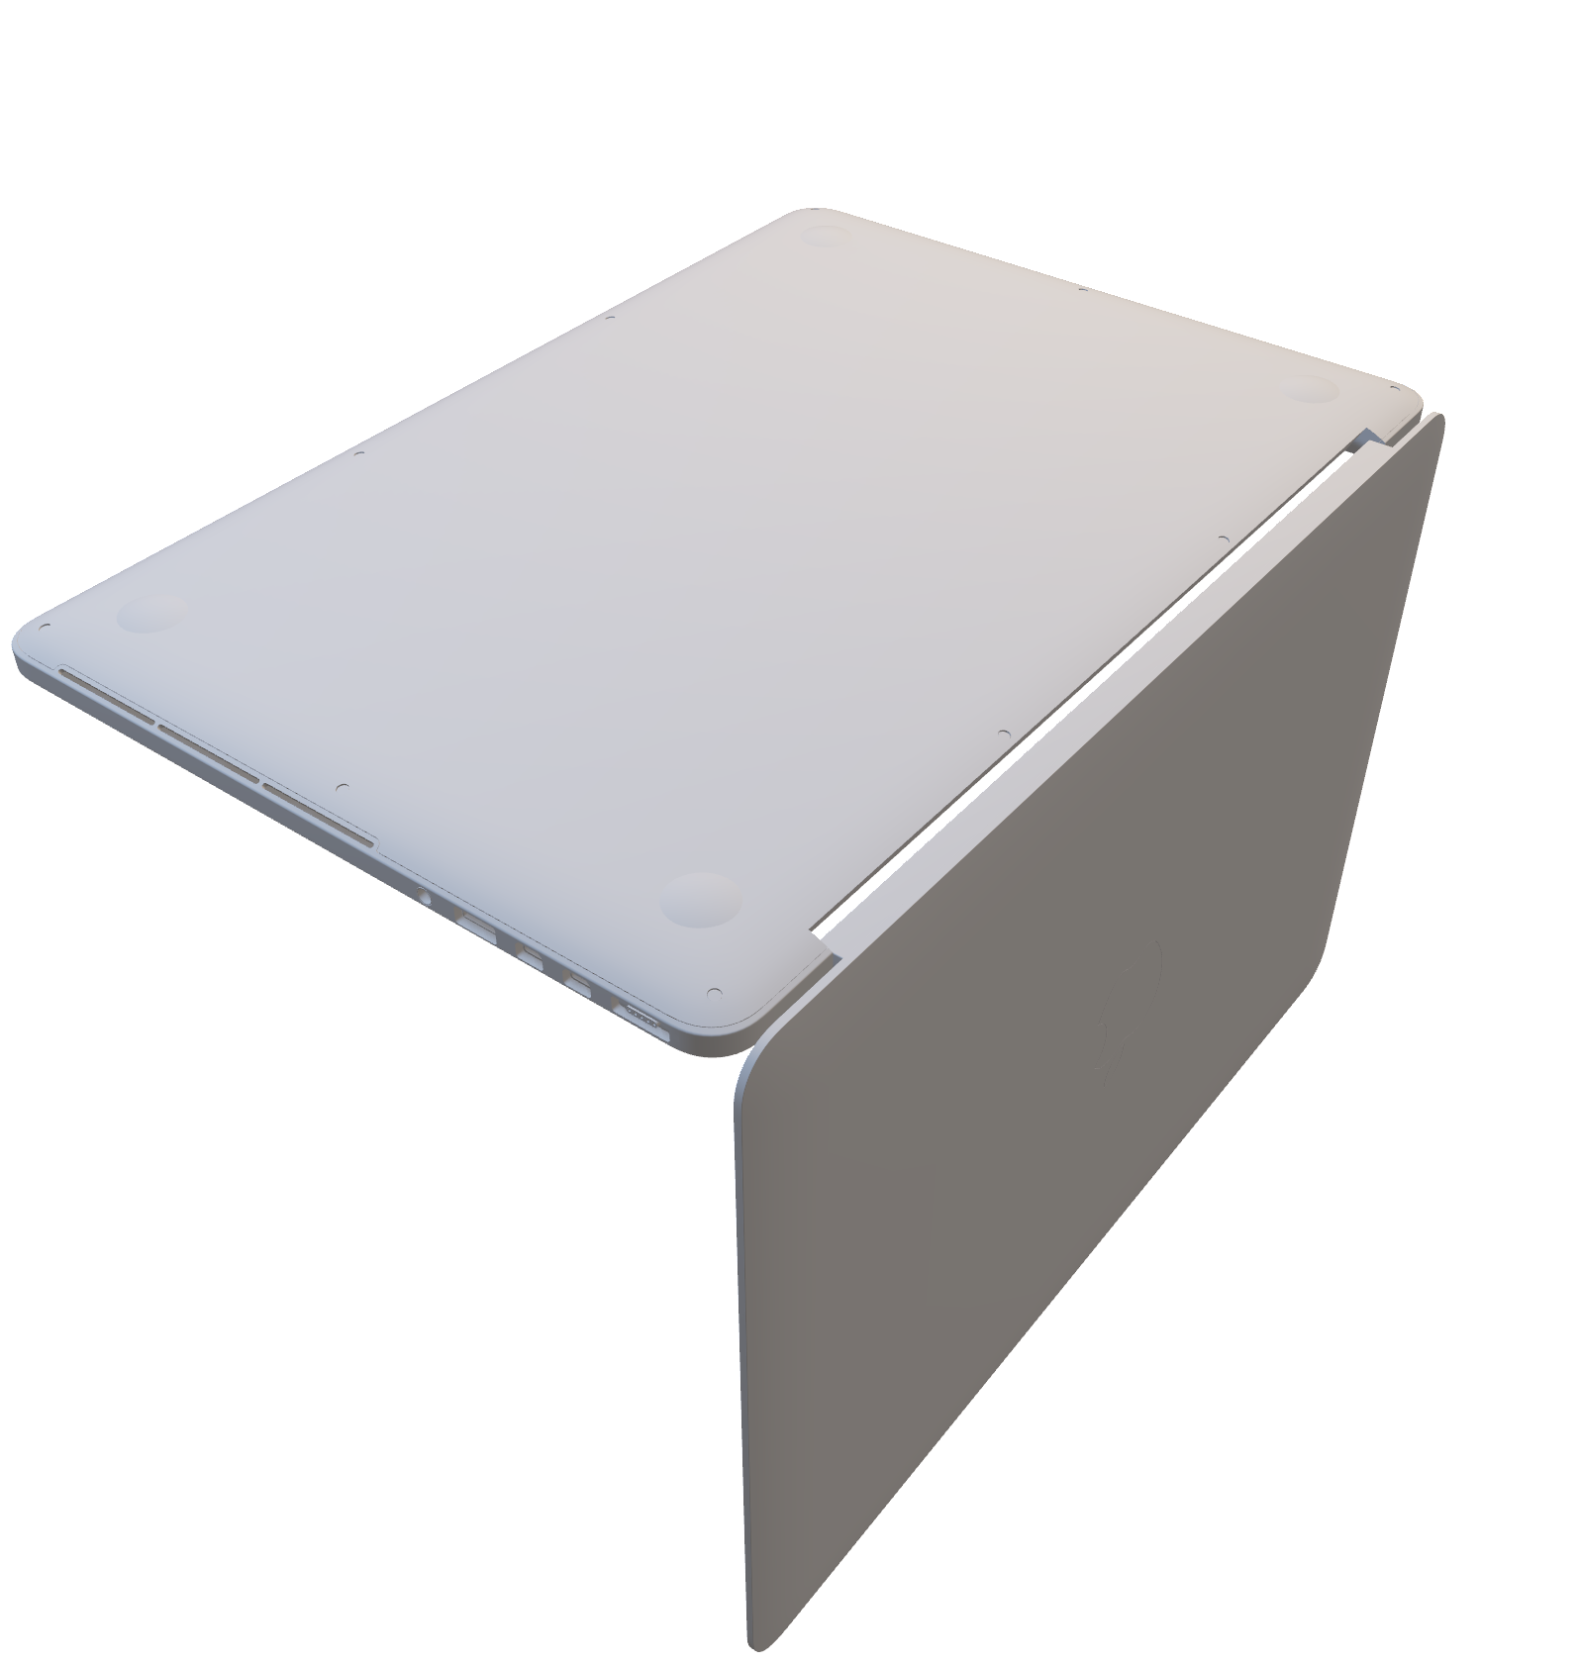
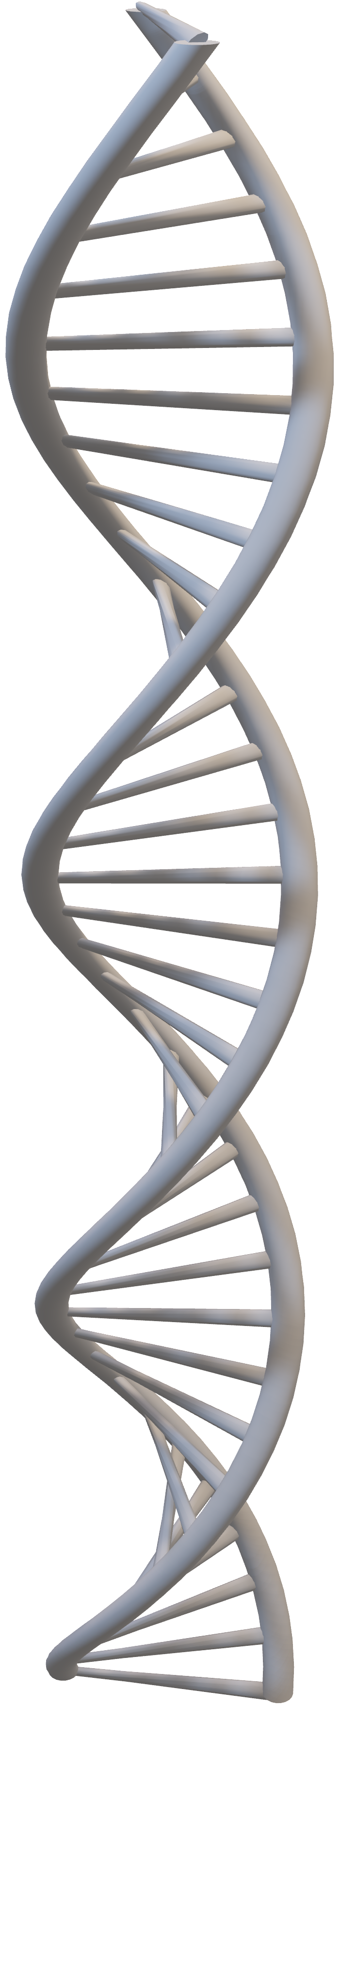
PROBLEM
Experiment Reproducibility
is hard in Bioinformatics.
BLAST is the core dependency of this project.
Basic local alignment search tool - 10.1016/S0022-2836(05)80360-2
3D Model: Human DNA - zaurian868 – Edited with metallic material applied
Notes:
Una delle dipendenze utilizzate da questo Progetto si chiama BLAST. BLAST è un tool che serve ad allineare sequenze per poi poterle comparare.
È uno dei software più utilizzati nel campo della Bioinformatica.
Quanto utilizzato?
Ho provato a generare il grafo delle citazioni dell’articolo dove veniva presentato, in modo ricorsivo, e ho fatto crashare le macchine che avevo a disposizione perché non avevano memoria a sufficienza.

Slide 11
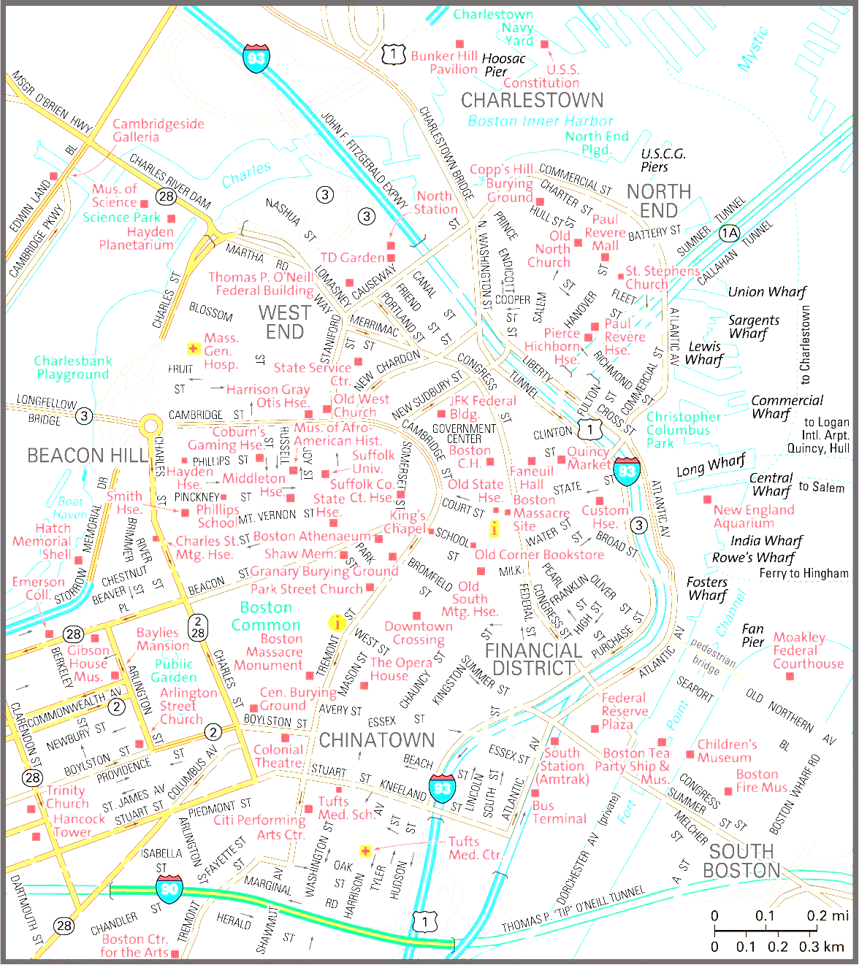
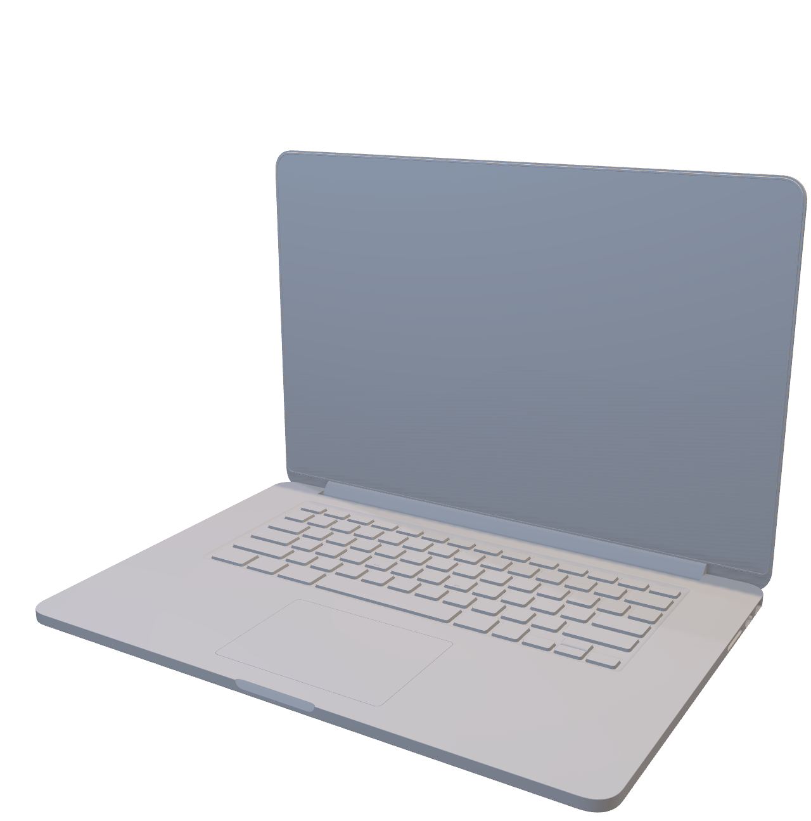
PROBLEM
Experiment Reproducibility
is hard in Bioinformatics.
But there is a catch…
3D Model: Apple MacBook Pro 15 – texture removed – applied metallic material
Notes:
Fino a qualche tempo fa, però, c’era un grosso problema. Questo software in house girava solo su un MacBook Pro del 2011, e per Giunta, situato a Boston.
Il Gruppo di ricerca dal quale sono ospitato ha quindi preso questo software e, dopo un po’ di modifiche, lo ha portato in un ambiente containerizzato.
Ma in questa fase è spuntato un problema.

Slide 12
PROBLEM
Experiment Reproducibility
is hard in Bioinformatics.
Let’s compare 2 software versions
blast 2.12.0, build Mar 8 2022 16:19:08
blast 2.2.31, build Jun 2 2015 10:47:46
Notes:
Compariamo il risultato di BLAST, in due versioni ma fissando lo stesso dataset. Andiamo quindi a comparare questo risultato con il risultato ottenuto dal team iniziale. Cosa ci aspettiamo di trovare?

Slide 13
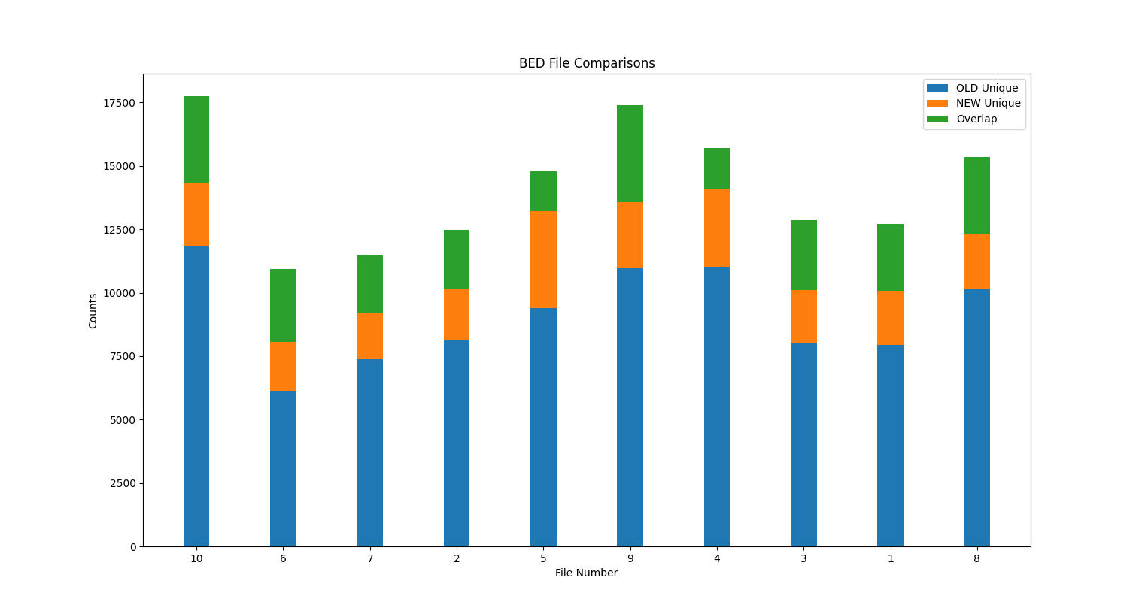
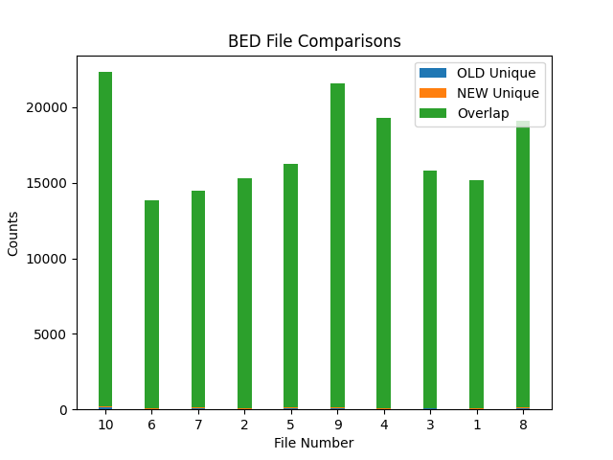
PROBLEM
Experiment Reproducibility
is hard in Bioinformatics.
Let’s compare 2 software versions
blast 2.12.0, build Mar 8 2022 16:19:08
blast 2.2.31, build Jun 2 2015 10:47:46
Notes:
Una grande differenza! Vediamo, in verde le zone in cui l’allineamento ha overlap con il risultato ottenuto dal team di ricerca iniziale, e, nella nuova versione del software, queste zone sono minime. Per capire il perché di questo risultato così differente, bisognerebbe risalire tutto l’albero di dipendenze di questo software, BLAST, e capire cosa è cambiato all’interno.

Slide 14
PROBLEM
Experiment Reproducibility
is hard in Bioinformatics.
Validity & Reliability
Insufficient Documentation
Lack of Standardization
Notes:
Il problema della riproducibilità va quindi a incidere sulla validità e sull’affidabilità di questi esperimenti.

Slide 15
PROBLEM
Experiment Reproducibility
is hard in Bioinformatics.
Validity & Reliability
Insufficient Documentation
Lack of Standardization
Notes:
Un altro grande problema è la mancanza di documentazione che di solito caratterizza questi esperimenti.
Infatti senza avere una “traccia” di tutte le dipendenze utilizzate durante l’esperimento è quasi impossibile ricostruire l’intero ambiente, e quindi ottenere gli stessi risultati.

Slide 16
PROBLEM
Experiment Reproducibility
is hard in Bioinformatics.
Validity & Reliability
Insufficient Documentation
Lack of Standardization
Notes:
Inoltre, la mancanza di standard per definire e ricostruire questi ambienti di certo non aiuta allo scopo della riproducibilità.

Slide 17
F
A
R
I
CREDO stands
by the
principles.
Notes:
Per sopperire alla necessità della riproducibilità, negli ultimi anni, nel campo della ricerca, si è cominciato a parlare dei principi FAIR, e il progetto, chiamandosi “CREDO”, naturalmente ci porta a credere in questi principi.

Slide 18
I
F
FINDABILITY
Consolidation of sources for researchers
to access, install, and utilize the software using centralized platforms.
A
R
Notes:
Il primo principio è quello della Findability, ovvero I dati e I programmi utilizzati per un dato esperimento devono essere facilmente individuabili da chiunque ne abbia bisogno.

Slide 19
F
A
ACCESSIBILITY
Simplification of the process of creating reproducible environments to users without previous bioinformatics knowledge.
I
Notes:
Il secondo principio invece tratta l’accessibilità, ovvero semplificare il processo di creazione e ripristino di questi ambienti anche per utenti che non hanno precedenti esperienze nel campo della bioinformatica.

Slide 20
A
I
INTEROPERABILITY
Ensuring compatible with the most widely available operating systems to maximize the range of users that can use the application.
R
Notes:
In più vogliamo essere interoperabili, sia dal punto di vista del Sistema operativo dell’utente (infatti cerchiamo di estendere la compatibilità ai sistemi operativi più diffusi), ma vogliamo essere interoperabili con tool già esistenti nel campo della bioinformatica.

Slide 21
I
R
REUSABILITY
Facilitation of software customization.
Ensure archival of dependencies to prevent future inaccessibility of dependencies.
Notes:
E per ultimo, ma non per importanza, la riusabilità, ovvero la possibilità di personalizzare il software per le proprie esigenze, al quale noi aggiungiamo una fase di archiviazionie che previene l’inaccessibilità futura di alcune dipendenze.

Slide 22



A possible solution?
Containerization.
Docker Logo is a registered trademark of Docker, Inc.
Podman logo and LXC logo are public domain.
Notes:
Chi è well versed nell’ambiente dell’informatica avrà sicuramente già pensato a una soluzione a questo problema: I container. Sotto ambienti Linux (ma anche in altri ambienti), infatti negli anni si è introdotta questa tecnologia che permette di eseguire applicazoini in ambienti isolate e portabili. E per gestire questi container sono nate verie runtime, come LXC, Podman e Docker, il problema però

Slide 23
But…
Containerization.
doesn’t solve one big problem:
Dependency Management
Docker Logo is a registered trademark of Docker, Inc.
Podman logo and LXC logo are public domain.
Notes:
È che questa tecnologia non resolve un problema fondamentale: la gestione delle dipendenze.

Slide 24
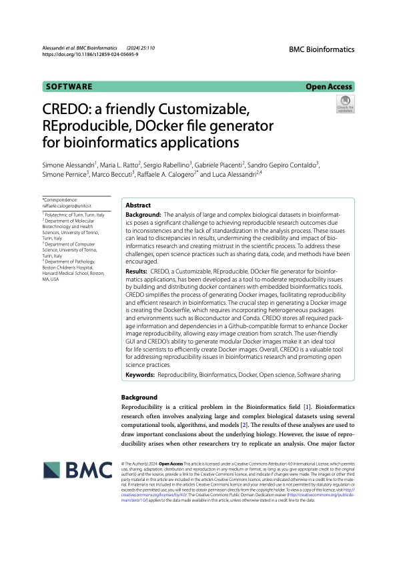
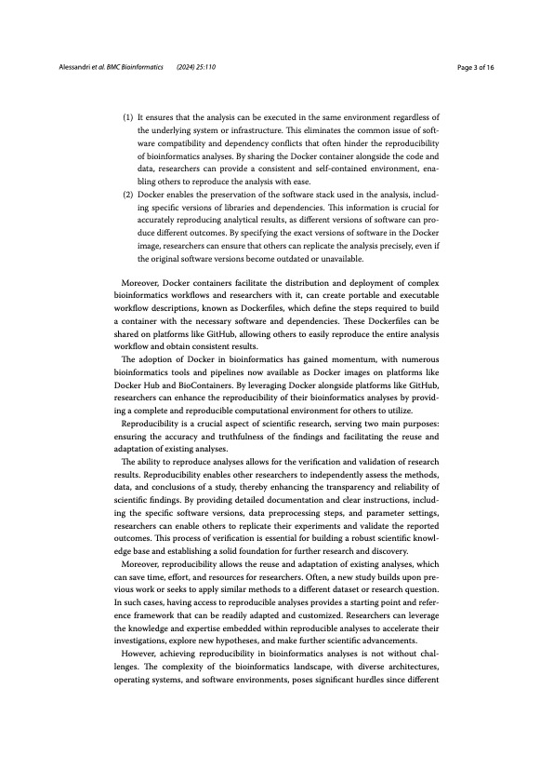
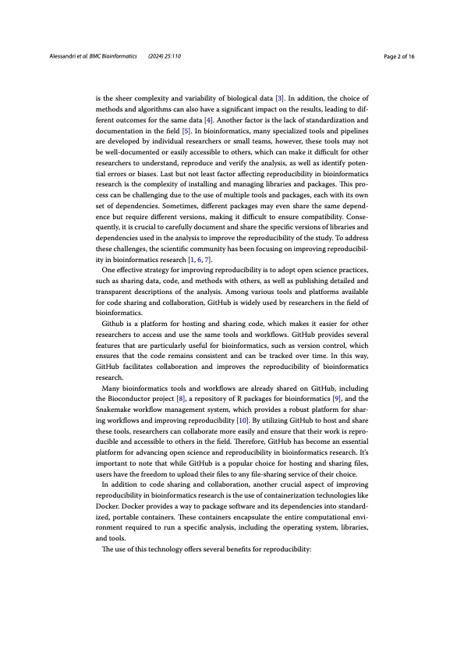
Dependency Management
Involves efficiently handling and controlling the software components and libraries needed for an application to function properly, ensuring compatibility and mitigating conflicts.
Notes:
Infatti la gestione delle dipendenze tratta la gestione e il controllo delle componenti software necessarie affinché una applicazione funzioni correttamente, e come abbiamo visto nell’esempio precedente, risulta essere molto importante.
CREDO mira a risolvere proprio questo problema.

Slide 25
BEFORE
CREDO existed as a
Proof of Concept.
CREDO: a friendly Customizable, REproducible, DOcker file generator for bioinformatics applications - 10.1186/s12859-024-05695-9
Notes:
La prima versione di CREDO, seppur funzionante, era una proof of concept, che ha permesso di valutare la realizzabilità di questa soluzione, e, dopo I feedback ricevuti dal laboratorio bgcore, abbiamo deciso di stilare un piano per la riscrittura e l’espansione del Progetto.

Slide 26
PLAN
Modularity & Optimization
Achieved through code-refactoring and implementing strong architectural patterns.
Notes:
Il piano stilato consiste in 6 step principali:

Slide 27
PLAN
PLAN
Modularity & Optimization
Achieved through code-refactoring and implementing strong architectural patterns.
UI Redesign
Improve UI design and performance to increase user interaction quality and speed.
Notes:
Rendere modulare e ottimizzare il codice dell’applicazione, andando ad implementare dei pattern architetturali che ci permettono di rendere l’applicazione mantenibile in futuro.

Slide 28
PLAN
Modularity & Optimization
Achieved through code-refactoring and implementing strong architectural patterns.
PLAN
UI Redesign
Improve UI design and performance to increase user interaction quality and speed.
Multiuser Environment
Restructure the application to support multiple users and permissions.
Notes:
L’altro grande task è quello di ridisegnare l’interfaccia utente. Questo sia dal lato grafico ma anche dal lato dell’interfaccia da terminale.

Slide 29
UI Redesign
Improve UI design and performance to increase user interaction quality and speed.
PLAN
Multiuser Environment
Restructure the application to support multiple users and permissions.
DOI Tagging
Assign DOI references to artifacts generated
to facilitate citations and references.
Notes:
In più, l’idea è quella di rendere l’applicazione multi utente, in modo da poter condividere progetti.

Slide 30
Multiuser Environment
Restructure the application to support multiple users and permissions.
PLAN
DOI Tagging
Assign DOI references to artifacts generated
to facilitate citations and references.
Quality Assurance & Testing
Configure safeguards and robust testing
methodologies via CI and GitOps.
Notes:
Una feature molto richiesta è quella di poter assegnare dei DOI ai file generati da CREDO, questo per poterli citare in paper scientifici, e avere un identificativo univoco di un determinato ambiente.

Slide 31
DOI Tagging
Assign DOI references to artifacts generated
to facilitate citations and references.
PLAN
Quality Assurance & Testing
Configure safeguards and robust testing
methodologies via CI and GitOps.
Documentation
Produce In-depth documentation
by following a doc-first approach.
Notes:
Per assicurare la qualità dell’applicazione invece sono state istituite delle pipeline di continuous integration e di testing, che ci permettono di individuare a monte dei comportamenti “sbagliati” e che vanno a infrangere le specifiche dell’applicazione.

Slide 32
Quality Assurance & Testing
Configure safeguards and robust testing
methodologies via CI and GitOps.
PLAN
Documentation
Produce In-depth documentation
by following a doc-first approach.
Notes:
Un altro fattore fondamentale è la documentazione prodotta, sia per l’utente che per altri sviluppatori, che permetterà di avere una visione di insieme del funzionamento esterno e interno dell’applicazione.

Slide 33

Documentation
Produce In-depth documentation
by following a doc-first approach.
PLAN
We Open Source
Notes:
Siamo dei proponenti dell’open source,

Slide 34
We Open Source
OSS Contributions
Using industry standard libraries
Building tools for the community
Notes:
E quindi ci impengamo a contribuire codice a progetti opensource inerenti al nostro ambito (come ad esempio il gestore di pacchetti APT scritto da Arduino),

Slide 35
We Open Source
OSS Contributions
Using industry standard libraries
Building tools for the community
Notes:
Inoltre ci impegnamo ad usare librerie che ci permettono di essere interoperabili con altri strumenti.

Slide 36
We Open Source
OSS Contributions
Using industry standard libraries
Building tools for the community
Notes:
E infine ci impegnamo a costruire nuovi strumenti e librerie open source che vanno a beneficiare tutta la community.

Slide 37
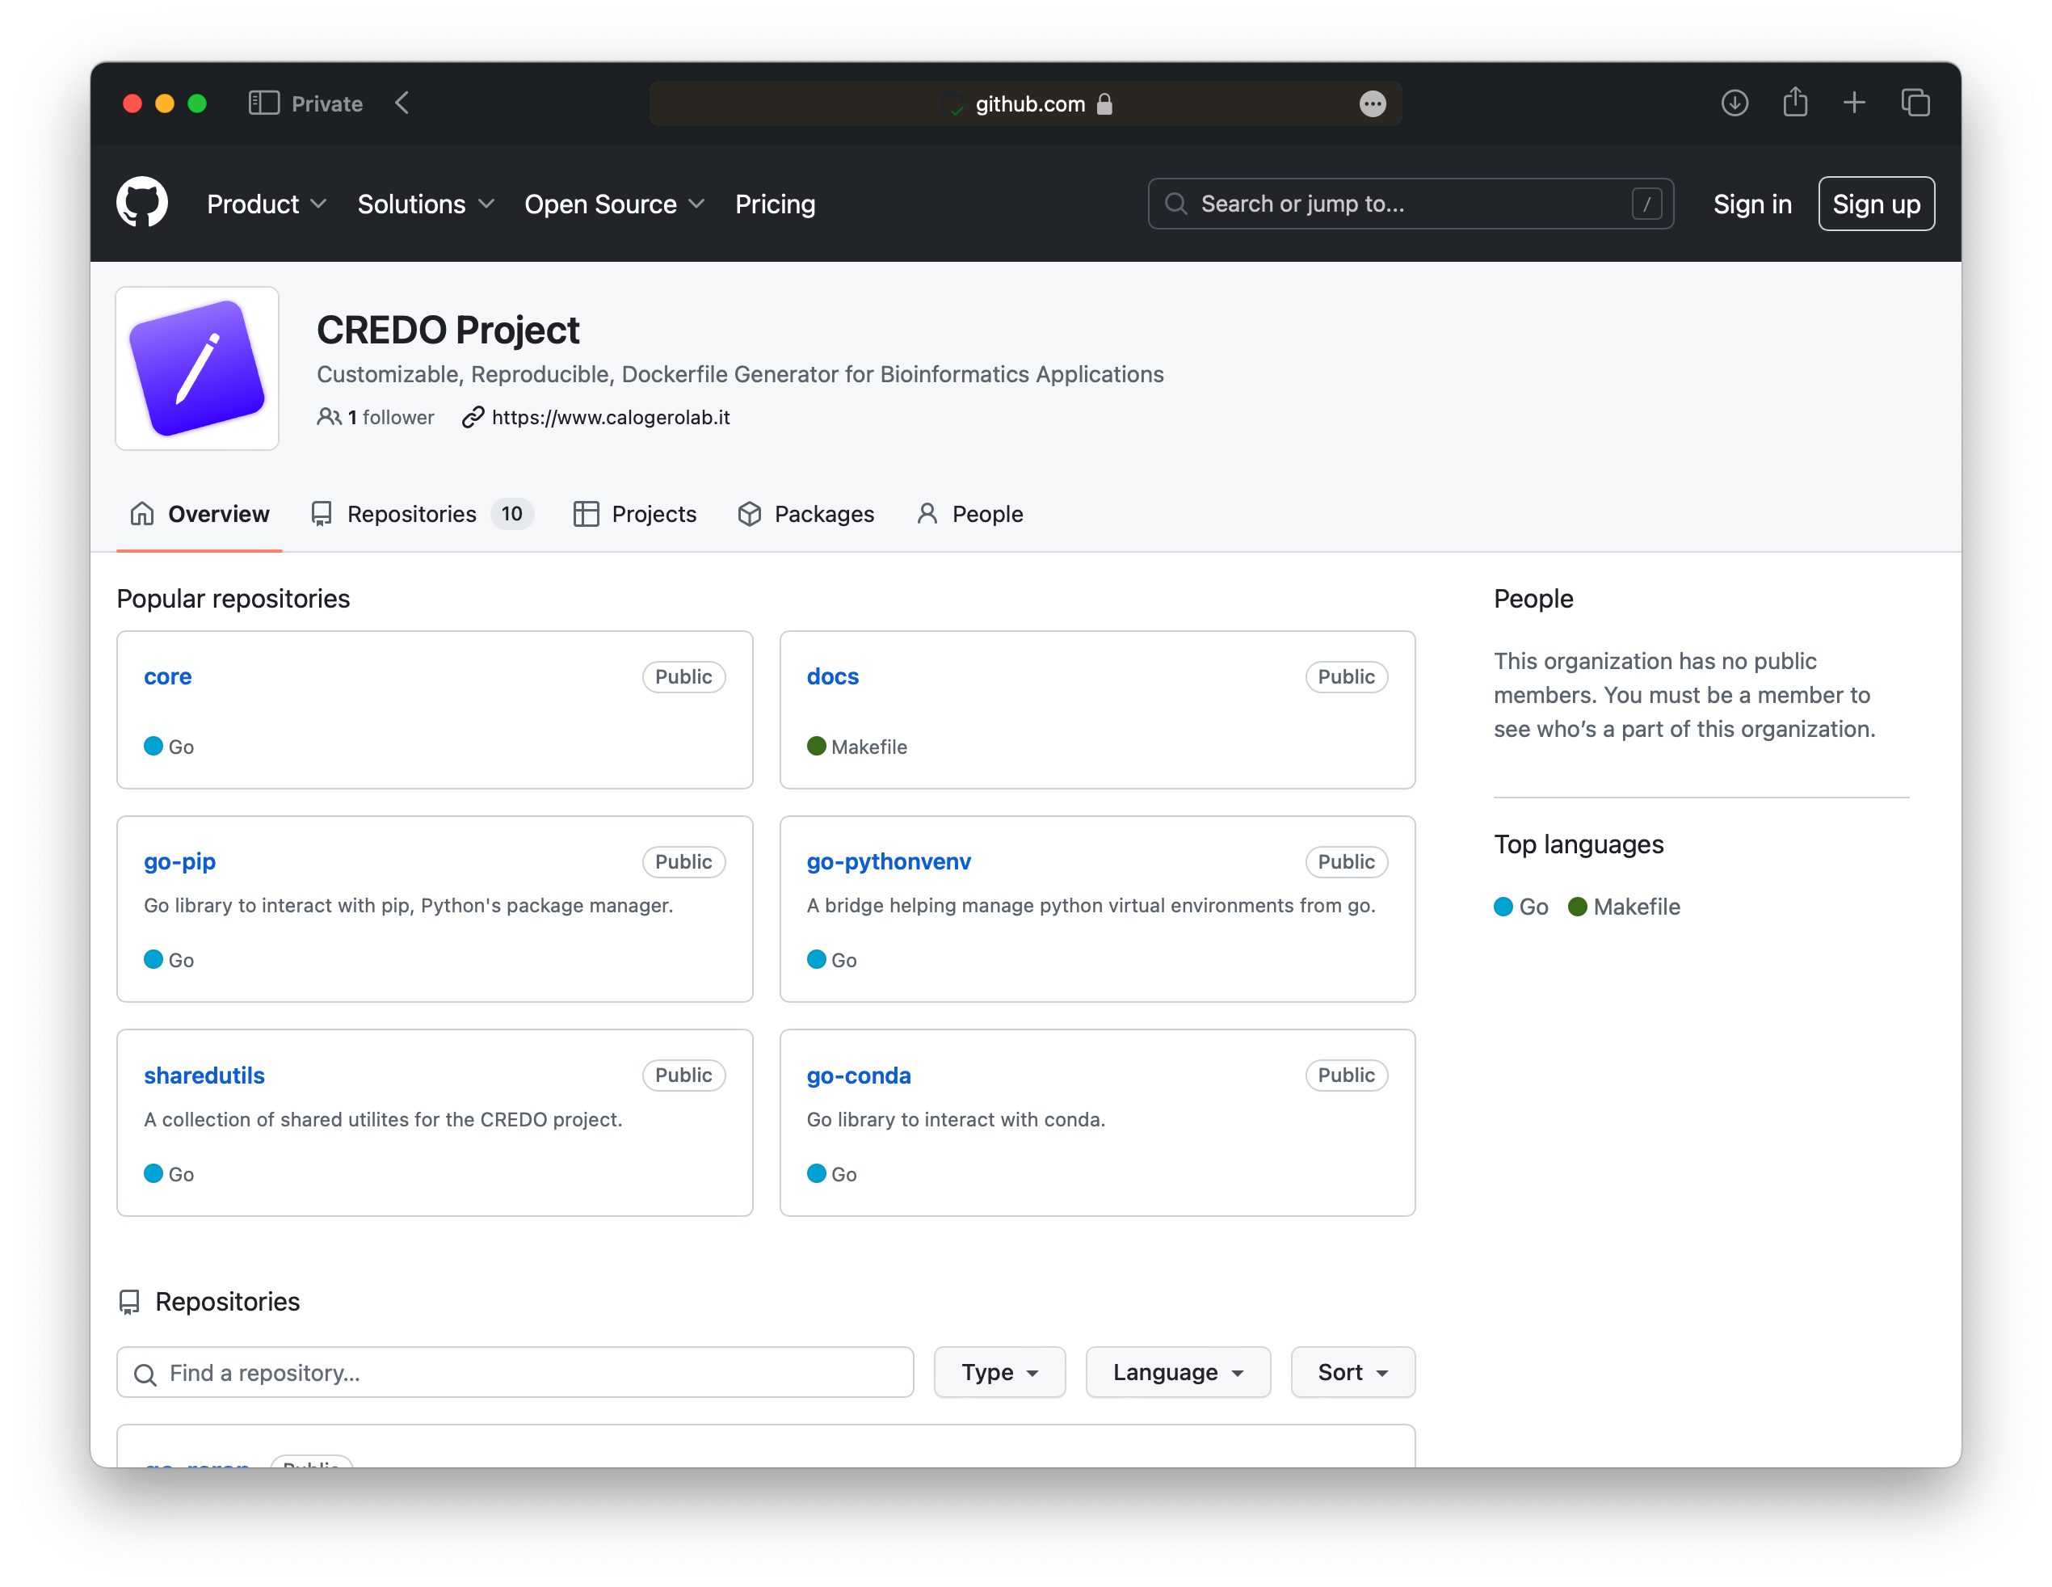

We Open Source
Github.com/CREDOProject

Slide 38






Modular Architecture
We Open Source
Golang
NEW
A new evolution of CREDO.
Built from the ground up.
Github.com/CREDOProject
Goroutines
Channels
WaitGroups
Idempotence
Registry
Pattern
Notes:
Ci troviamo quindi davanti a una completa evoluzione del Progetto, ricostruita dalle sue fondamenta.

Slide 39
NEW
A new evolution of CREDO.
Built from the ground up.
Modular Architecture
Golang
Goroutines
Channels
WaitGroups
Idempotence
Registry
Pattern
Symbols provided by Hero Icons, MIT License
Notes:
Queste sono le nostre core-technologies

Slide 40
NEW
A new evolution of CREDO.
Built from the ground up.
Modular Architecture
Golang
Goroutines
Channels
WaitGroups
Idempotence
Registry
Pattern
Symbols provided by Hero Icons, MIT License
Notes:
L’architettura modulare, insieme al registry pattern, ci permettono di espandere l’applicazione aggiungendo solo il codice per I singoli moduli, infatti ogni modulo registra “se stesso”, e l’applicazione ha conoscenza dei moduli registrati.

Slide 41
NEW
A new evolution of CREDO.
Built from the ground up.
Modular Architecture
Golang
Goroutines
Channels
WaitGroups
Idempotence
Registry
Pattern
Symbols provided by Hero Icons, MIT License
Notes:
Avendo scelto il linguaggio di programmazione GO, abbiamo la possibilità di sfruttare le features di questo linguaggio per parallelizzare parti dell’applicazione, mediante le goroutines (che sono threads di esecuzione leggeri), I channels (che ci permettono di istaurare dei canali di comunicazione tra le varie goroutines) e I waitgroups che ci permettono di sincronizzare l’esecuzione.

Slide 42
NEW
A new evolution of CREDO.
Built from the ground up.
Modular Architecture
Golang
Goroutines
Channels
WaitGroups
Idempotence
Registry
Pattern
Symbols provided by Hero Icons, MIT License
Notes:
CREDO vuole essere idempotente, infatti vogliamo ottenere lo stesso ambiente a partire dalla definizione ogni volta che andremo ad applicare la configurazione.

Slide 43
NEW
A new evolution of CREDO.
Built from the ground up.
Modular Architecture
Golang
Goroutines
Channels
WaitGroups
Idempotence
Registry
Pattern
Symbols provided by Hero Icons, MIT License
Notes:
YAML invece è il formato file plain-text e linguaggio di serializzazione che abbiamo scelto per definire I vari ambienti.

Slide 44
ARCHITECTURE
CREDO’s new building blocks.
Notes:
All’attuale, I blocchi che compongono credo sono:

Slide 45
ARCHITECTURE
FILEs
APT
Config
Store
FILEs
Configuration
Provider
Running
Configuration
Modules
Configuration
Provider
PIP
Database
CRAN
Filesystem
Database
…
Notes:
I seguenti:
Configuration provider viene popolato da file oppure da un database. Questa configurazione viene poi propagata sui vari moduli.
Tra questi moduli troviamo APT, PIP, CRAN…
I moduli invece svolgono due funzioni principali:
Possono scrivere sul filesystem per applicare I cambiamenti;
E poi aggiornano il config store in modo da informare CREDO dei cambiamenti effettuati.
Questa configurazione viene riportanta dentro il provider che, con una operazione di writeback va ad aggiornare il database o il file yaml che definisce l’ambiente.

Slide 46
ARCHITECTURE
Where are we now?
Notes:
Da febbraio, dopo aver riarchitettato l’applicazione, in questo momento ci troviamo ad aver

Slide 47
0
1
2
3
4
5
6
7
8
+
ARCHITECTURE
Where are we now?
Open Source
Libraries Released
Notes:
Rilasciato 8 librerie open source per il linguaggio di programmazione GO, che permettono di interfacciarsi con I vari package manager

Slide 48
0
1
2
3
+
ARCHITECTURE
Where are we now?
Integrated Package Managers
Notes:
E al momento abbiamo integrato in CREDO 3 dei package manager più utilizzati nell’ambito della bio informatica.
PIP, CRAN, APT.

Slide 49
What’s next
?
Notes:
Per ovvie ragioni ci troviamo solamente all’inizio di questo percorso, ma parlandone nel laboratorio e durante l’implementazione dell’applicazione, quindi successivamente l’idea è quella di

Slide 50
?
ARCHITECTURE
Evolution to a GARR-hosted service.
Notes:
Evolvere CREDO in un Servizio di tipo PAAS hostato sull’infrastruttura GARR,

Slide 51
?
ARCHITECTURE
Exploration of techniques of session replay.
Notes:
Stiamo valutando la possibilità di esplorare tecniche di session replay, andando ad ascoltare eventi sul filesystem della macchina dell’utente,

Slide 52
?
ARCHITECTURE
Integration of more
package managers.
Notes:
Per essere compatibili con quanti più use-case possibili, vogliamo supportare sempre più package managers

Slide 53
?
ARCHITECTURE
Feedback system for users.
Notes:
E in più, vogliamo ascoltare gli utenti di questo software, mettendo avanti delle linee guida per offrirci dei feedback.

Slide 54
.
?
ARCHITECTURE
Feedback system for users.
Notes:
E al momento abbiamo integrato in CREDO 3 dei package manager più utilizzati nell’ambito della bio informatica.
PIP, CRAN, APT.

Slide 55
Thank you!
.
Notes:
Ringrazio tutti per l’attenzione e resto a disposizione per eventuali domande

